Slide 1
ОСТРИ РАДИАЦИОННИ СИНДРОМИ

Slide 2
Облъчване на организма с дози 0,25 - 0,5 Gy (25 - 50 рада) не предизвиква доловими изменения в органите и тъканите.
Облъчване с дози в диапазон 0,5 - 1 Gy (50 - 100 рада) води до леки изменения в броя на формените елементи на кръвта (главно лимфоцити) и до нарушена нервно-съдова регулация.
Остри радиационни синдроми у човека се наблюдават при равномерно външно целотелесно облъчване с дози над 1 Gy (100 рада) гама лъчи и неутрони.
Острите радиационни синдроми се дължат на увреждането на всички органи и тъкани.

Slide 3
Промените в най-тежко увредената тъкан (орган), в зависимост от дозата - определят вида на съответния радиационен синдром
Грей | Рад | Радиационен синдром | Степен, тежест | Прогноза
1 - 2 | 100 - 200 | Костномозъчен | I (лека) | Абсолютно благоприятна
2 - 4 | 200 - 400 | Костномозъчен | IІ (средна) | Относително благоприятна
4 - 6 | 400 - 600 | Костномозъчен | IІІ (тежка) | Съмнителна
6 - 10 | 600 - 1000 | Костномозъчен | IV (крайно тежка) | Неблагоприятна
10 - 100 | 1000- 10000 | Чревен | крайно тежка | Абсолютно неблагоприятна
Над 100 | Над 10000 | Церебрален | крайно тежка | Абсолютно неблагоприятна

Slide 4
І. Костномозъчен синдром

Slide 5
Костномозъчният синдром у хора се развива при облъчване в диапазони от 1 до 10 Gy.
Костномозъчният синдром при облъчване в диапазон между 2 - 4 Gy (II степен, средна) протича в четири фази (периоди):
Начални лъчеви реакции (продромална фаза).
Латентна фаза.
Фаза на изразената клинична картина.
Фаза на обратно развитие

Slide 6
1. Начални лъчеви реакции
Началните лъчеви реакции започват няколко минути или няколко часа след облъчването и продължават 1 - 3 дни.
Дължат се на нервно-регулаторни нарушения и се проявяват с възбуда на нервната система и развитието на интоксикация.
Интоксикацията в началната фаза се разделя от някои автори на първична и вторична.
  първичната интоксикация се дължи главно на образуването на липопрекиси;
  вторичната интоксикация се дължи на смущения в обмяната на веществата (деструкция на протеини, разпадане на нуклеопротеидните комплекси, деполимеризация на ДНК и т.н.) и на образуване на хистамин и хистаминоподобни вещества;

Slide 7
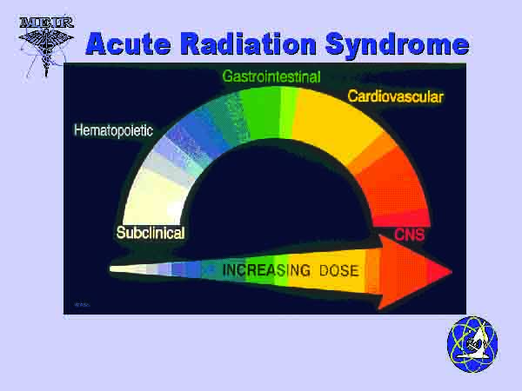

Slide 8
1. Начални лъчеви реакции
Фазата на началните лъчеви реакции протича със: психична възбуда, опиянение, силно главоболие, световъртеж, безсъние, кошмарни сънища, понякога нарушения в съзнанието, обилно повръщане.

Slide 9
1. Начални лъчеви реакции
Неврологичната симптоматика в тази фаза може да бъде обособена в следните основни синдроми:
Менингиален синдром - дължи се на токсично дразнене на мозъчните обвивки
  протича с гадене, повръщане, главоболие, ригидност на вратната мускулатура и т.н.
Координационен синдром - дължи се на увреждане на малкия мозък, ретикуларната формация и фронталния отдел на мозъчната кора
  протича с атаксия, дизметрия, тремор, нистагъм;
Дискретни пирамидни прояви - дължат се на увреждане на пирамидния път и имат преходен характер
  протичат с хиперрефлексия на нормалните сухожилни рефлекси, отслабване или липса на кожни рефлекси, поява на патологични рефлекси;
Вегетативни прояви - дължат се на превъзбуда на симпатикуса и парасимпатикуса. В началния период по-силно е влиянието на симпатикуса
  протичат с дермографизъм (бял, червен, елеватус), тахикардия, обилно изпотяване, смущения в съня и терморегулацията;
Възбудни реакции на анализаторите (слухов, зрителен, обонятелен)
  протичат с хиперакузис, фотофобия, смущения в обонянието и вкуса;

Slide 10
1. Начални лъчеви реакции
Диспептичният синдром се дължи на увреждане на храносмилателната система.
  протича със загуба на апетит, гадене, повръщане, болки в корема, диария;
  лигавицата на устната кухина е зачервена, с точковидни кръвоизливи и афти;
  венците са оточни, езикът е обложен, има загуба на вкусовите усещания и извращения на вкуса;

Slide 11
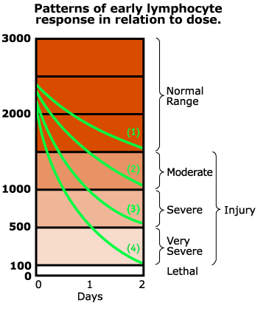
1. Начални лъчеви реакции
Кръвотворна тъкан и циркулираща кръв
  намалява броят на младите клетки в кръвотворната и в лимфната тъкан;
  намалява броят на лимфоцитите в кръвта (лимфопения). Броят на лимфоцитите е най-чувствителният показател за тежестта на лъчевото увреждане;

Slide 12
1. Начални лъчеви реакции
промените в броя на гранулоцитите имат часови характер;
  Намаление на броя (приблизително наполовина) в първите часове;
  Увеличение на гранулоцитите в периода 18^{ти} - 20^{ти} час;
  намаление броя на гранулоцитите в края на първия и началото на втория ден; максимална гранулоцитопения на 3^{ия} - 4^{ия} ден;
  при облъчване с много високи дози липсва левкоцитоза и броят на гранулоцитите намалява веднага и прогресиращо;
броят на ретикулоцитите рязко намалява на 2^{ия} - 3^{ия} ден, но в края на 3^{ия} ден започва да се увеличва;

Slide 13
1. Начални лъчеви реакции
Установява се полиурия, албуминурия, глюкозурия, ацетонурия, хипергликемия, която корелира с величината на дозата.
Наблюдава се хиперпирексия до 38⁰ - 39⁰ С.

Slide 14
2. Латентна фаза
Тя има следната продължителност:
Първа степен - 4 - 5 седмици
Втора степен - 2.5 - 3.5 седмици
Трета степен - 10 - 14 дни
Четвърта степен - липсва

Slide 15
2. Латентна фаза
В латентната фаза субективното състояние на болните се подобрява, но промените в кръвотворните органи и циркулиращата кръв се задълбочават и прогресират.
  липсата на субективни оплаквания затруднява диагностицирането и в условията на тежки аварии болните трябва да се издирват активно;
  подходящ за извършване на хирургични интервенции

Slide 16
3. Фаза на изразена клинична картина
При средна степен на костномозъчния синдром (2 - 4 Gy) тази фаза продължава 3 - 4 седмици.
Тази фаза се характеризира с:
  Задълбочаване на проявите от страна на ЦНС
  Тежко увреждане на кръвотворната система
  Поява на инфекциозни усложнения
  Хеморaгични прояви
  Улцерации и некротични изменения по кожата и лигавиците

Slide 17
3. Фаза на изразена клинична картина
Прояви от страна на ЦНС
  Развитие на мозъчен оток, който се манифестира със следните синдроми:
  менингиален
  малкомозъчен
  дискретни пирамидни прояви
  огнищна неврологична симптоматика - при по-големи кръвоизливи в мозъка

Slide 18
3. Фаза на изразена клинична картина
Б) Стомашно-чревен синдром
  Протича с катарално, понякога гнойно възпаление на лигавиците в стомашно-чревния тракт - устна кухина, фаринкс, тонзили, ларинкс, носна кухина, език
  Възпаление на регионалните лимфни възли
  Поява на некротични ангини и некротичен гингивит
  Оплаквания от силни болки в гърлото, особено при преглъщане, които затрудняват храненето

Slide 19
3. Фаза на изразена клинична картина
Чревният епител некротизира, което:
  нарушава всмукването през червата
  намалява отделянето на храносмилателни ензими
  увеличава проницаемостта на стомашно-чревната бариера
  развиват се автоинфекции и ентерогенни инфекции
  настъпват кръвоизливи от стомашно-чревния тракт
  потиска се моторната функция на червата, което води до метеоризъм, чревни стази и частична чревна непроходимост

Slide 20
3. Фаза на изразена клинична картина
Най-изявени симптоми от стомашно-чревния тракт са: гадене, повръщане, анорексия, диария (често кървава - лош прогностичен белег), дехидратация.
В) Кожата е суха, блестяща, лющеща се.
  тежко увреждане на герминативния слой на кожата;
  атрофия на мастните и потните жлези;
Епилацията зависи от големината на получената доза:
  средна продължителност - две седмици
  засяга челна, тилна и теменна област, веждите, миглите, подмишници, тазова област
  възстановяване за 6 - 10 седмици

Slide 21
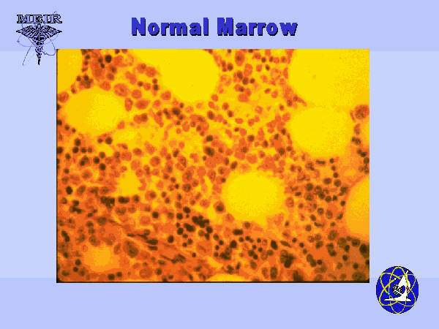
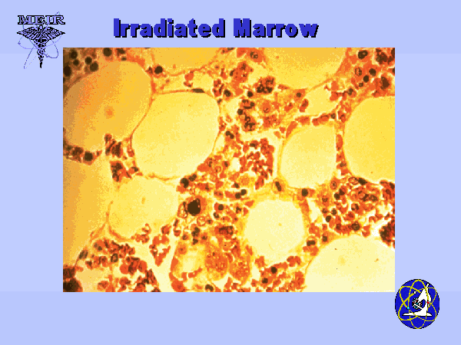
3. Фаза на изразена клинична картина
Г) Костномозъчна тъкан и циркулираща кръв
  В костния мозък - кръвотворене от мегалобластен тип.
  По-късно - "опустушаване" на костния мозък.
  в миелограмата преобладава ретикулни, ендотелни и плазматични клетки

Slide 22
3. Фаза на изразена клинична картина
В циркулиращата кръв
  силно изразена левкопения; при по-малко от 2x10⁹/L - лош прогностичен белег; по-малко 0,5x10⁹/L – фатален белег
  морфологични изменения в гранулоцитите - хиперсегментация, фрагментация, кариолиза, кариорексис, токсични гранулации, вакуолизация на цитоплазмата и т.н.
  броят на лимфоцитите намалява рязко - до 0,2 - 0,09.10⁹/L; намаление в броя на гранулоцитите под този на лимфоцитите е лош прогностичен белег; в лимфните възли - изчезват лимфните фоликули и се стига до пълно опустошение

Slide 23
Хематологичен отговор към облъчване с 1 Gy йонизираща радиация
Notes:
Cytogenetic injury to bone marrow cells and nucleated blood cells can occur at ionizing radiation doses as low as 0.25 Gy, but clinical depression of cell counts is usually not noted until a dose of 0.5 Gy.
Platelets After exposure to ionizing radiation, platelet counts generally drop in concert with neutrophil counts, but an abortive count rise is not usually observed. Platelet counts drop to zero or near zero with doses that exceed 5 Gy.
With the changes in blood counts, the patient suffers damage to the immune and haematostatic systems. In the week preceding and during the neutrophil and platelet count nadir, the function of remaining cells is altered. Not only are few neutrophils and platelets left, but the remaining cells may not function since they are at the end of their life span due to either senescence or radiation damage.
If, during the 15-day recovery period from the nadir of neutropenia, the patient survives neutropenic fever, complications of sepsis, and uncontrollable haemorrhage, recovery following the nadir period can be expected. Thus, the therapeutic goal in the management of such a patient is to lessen the severity of thrombocytopenia and neutropenia while minimizing and treating infectious damages.

Slide 24
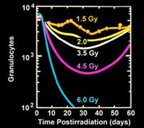
Брой на гранулоцити и връзка с дозата на облъчване
Notes:
An ionizing radiation dose of 2 Gy or less usually causes a very gradual depression of counts to 50 per cent or less with a nadir of more than 40 days.
Doses greater than 2 Gy cause an initial paradoxical rise in counts, a rise that lasts only hours or days and is followed by a precipitous drop..
Doses greater than 5 Gy usually cause the precipitous drop to continue relentlessly to a nadir of zero or near zero in 3-4 weeks.

Slide 25
3. Фаза на изразена клинична картина
броят на еритроцитите намалява поради потискане на еритропоезата, повишения разпад на еритроцитите и преминаване през съдовете (повишен пермеабилитет), кръвоизливи
количеството на хемоглобина намалява с 50%; анемията е от хиперхромен тип; регенерацията на еритроцитната тъкан започва рано - откриват се ретикулоцити, чиито максимум достига във възстановителния период
броят на тромбоцитите също намалява и достига под 30.10⁹/L; понякога липсват тромбоцити; в тромбоцитите има дегенеративни промени, те придобиват необичайни форми

Slide 26
3. Фаза на изразена клинична картина
Д) Хеморагичен синдром
  започва с точковидни кръвоизливи по кожата; по-късно - подкожни кръвоизливи,които некротизират, улцерират и се инфектират
  пурпурата е разположена в горната половина на тялото, главата, вътрешната повърхност на крайниците, гърдите
  появяват се и вътрешни кръвоизливи: от носа, матката, нервната, храносмилателната и дихателната система
  хеморагичната диатеза се дължи на смущения в кръвосъсирването, увреждане на съдовите стени, намаления брой тромбоцити, увеличена проницаемост и чупливост на капилярите

Slide 27
3. Фаза на изразена клинична картина
Е) Токсикоинфекциозен синдром
Инфекците не са задължителни, а усложнение на заболяването
Възпалителните реакции протичат с потисната или липсваща клетъчна реакции - като некроза с хеморагии
Наблюдава се извращение на общите инфекциозни реакции - липса на левкоцитоза и на повишена температура
Периодът на очистване на организма от микроорганизмите е удължен

Slide 28
3. Фаза на изразена клинична картина
Функцията на ендокринните жлези е потисната; хипофункция на надбъбреците, хипофизата, щитовидната жлеза.
  у мъжете е потисната сперматогенезата, либидото и потентността
  у жените се наблюдава аменорея, която продължава 2 - 3 месеца
Бъбречна функция - силно смутена; в урината - албуминурия, хематурия, цилиндроурия.
Основната причина за настъпване на смъртта при костномозъчния синдром е разрушаване на костния мозък, което предизвиква инфекциозни усложнения (хеморагично-некротични пневмонии) и масивни кръвоизливи в жизнено важни органи.

Slide 29
4. Фаза на обратното развитие
Постепенно отзвучаване на патологичните процеси.
Възстановяване на хемопоезата; ретикулоцитни кризи (до 60 - 70%) и мегалобластни реакции (мегалоцити и мегалобласти в периферната кръв); рязко увеличение на гранулоцитите, главно на неутрофилите, с голямо отклонение в ляво; увеличение на броя на лимфоцитите, тромбоцитите и еритроцитите.
  Не се възстановяват напълно кръвотворната функция на костния мозък - често остава умерена левкопения и тромбопения.
  При част от болните се установяват огнищни неврологични прояви, хипофункция на ендокринните жлези, циркулаторни смущения (хипотония, сърцебиене), астеновегетативен синдром и др.

Slide 30
ІІ. Гастроинтестинален
OРС

Slide 31
Гастроинтестиналният синдром у всички опитни животни се развива при облъчване в доза между 10 и 100 Gy.
Някои симптоми на гастроинтестиналния синдром у човека се наблюдават след облъчване с дози над 6 Gy.
Гастроинтестиналният синдром се развива в резултат на тежко увреждане на чревната лигавица и костния мозък.
Началните симптоми на този синдром наподобяват морска болест и могат да се повлияват от психологични фактори и индивидуалната чувствителност.
Най-честите симптоми са: рязка загуба на апетит, стомашни оплаквания и апатия,последвани веднага от гадене и повръщане. Тези симптоми отзвучават много бързо.

Slide 32
На втория ден общото състояние на болните изглежда добро, въпреки че е възможно гадене и оскъдни повръщания.
На 3^{ия} ден липсват съществени оплаквания.
След 3^{ия} ден се оформя остър гастроинтестинален синдром: неразположение, анорексия, гадене, повръщане, висока температура, упорита диария (понякога кървава), балониране на корема, което завършва с тежък паралитичен илеус.
През втората седмица след облъчването се развива тежка дехидратация, хемоконцентрация и съдов колапс, които завършват със смърт.
Лабораторни показатели: значително намален брой на гранулоцити, лимфоцити и тромбоцити.
Механизъм на смъртта. Некрозата на чревния епител и оголването на чревните въси се смята за основна причина за настъпване на смъртта.
  значение за леталния изход имат инфекциозните усложнения, кръвоизливите, нарушаването на водния баланс, загубата на електролити;

Slide 33
Системни ефекти на ст.чревния ОРС
Малабсорбция малнутриция
Загуба на течности и електролити
дехидратация, остра бъбречна недостатъчност, колапс
Кървене от стомашно-чревния тракт анемия
Сепсис
Паралитичен илиус повръщане, подуване на корема
Notes:
The simultaneous invasion of a host of potentially pathological bacteria into the bloodstream quickly overwhelms the victim's ability to fight such infections. Malabsorption leads to malnutrition; paralytic ileus causes vomiting and abdominal distension; fluid and electrolyte shifts result in dehydration, acute renal failure, and cardiovascular collapse. Gastrointestinal bleeding leads to anaemia. Sepsis, septic shock, and eventually death ensue.

Slide 34
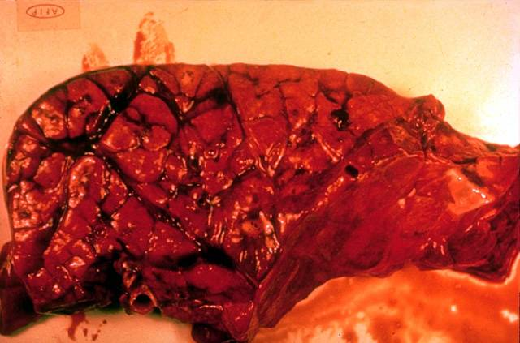
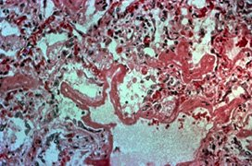
Белодробни ефекти
Облъчени бели дробове
Белодробна фиброза
Notes:
Radiation doses in the 8-30 Gy range usually cause death from the gastrointestinal (GI) syndrome. However, such doses also produce potentially life threatening pulmonary effects of respiratory insufficiency and pneumonitis, which will be seen 14-30 days after exposure.
Pneumonitis is likely caused by a complex of factors, including breakdown of vascular permeability, fluid imbalance, free radical tissue interactions, infectious agent, biological and chemical toxin damage, and inhalation injury from heat, smoke, and fumes. The patient injured by fatal whole body radiation may die of the GI syndrome before the pulmonary effects become manifest. However, a patient spared the GI effects by partial body shielding or dose inhomogeneities may succumb to the pulmonary effects.

Slide 35
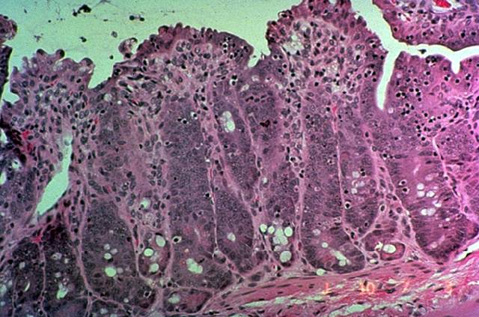
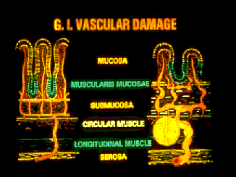
Стомашно-чревен ОРС
Патофизилогия на ГИС
Загуба на епителни клетки, покриващи ГИТ
Чревни бактерии навлизат свободно през бариерата
Кръвоизливи в оголените области
Загуба на абсорбционен капацитет
Irradiated GI Mucosa
Notes:
Generally, exposure to a dose range of 8-30 Gy is fatal since that dose range causes reproductive death of the mucosal crypt stem cell.
Loss of these cells eliminates the bowel's ability to replenish the short lived mucosal cells that normally slough off during routine GI function. Since the rate of cell turnover is highest in the small intestine, radiation injury is usually most severe in that part of the tract. Additionally, there is, to a degree, disruption of neural control of the gut, abnormal release of intestinal neurohormonal peptides, oedema of the submucosa, and engorgement and stasis of the submucosal blood vessels.
Denuding of sections of bowel, in turn, causes a host of pathophysiological sequelae. They include invasion of lumenal bacteria into the circulation, loss of fluid and electrolytes, loss of absorptive capability, significant gastrointestinal haemorrhage and loss of blood, and dysfunctional bowel motility, resulting in severe bloody diarrhoea, anaemia, ileus, severe electrolyte disturbances, and malnutrition.

Slide 36
ІІІ. Церебрален ОРС

Slide 37
Напълно оформен церебрален синдром се наблюдава при облъчване с дози над 100 Gy.
Прояви на церебрално увреждане се наблюдават и при по-ниски дози (20 Gy).
Продромалният период варира от няколко минути до няколко часа в зависимост от дозата и протича със следните симптоми: нервна възбуда, объркване, гадене, повръщане, усещане за парене на кожата, загуба на съзнанието.
Латентният период трае няколко часа, макар че може да бъде и по-къс.
Фазата на изразената клинична картина започва 5 - 6 часа след облъчването и протича с профузна диария, гърчове, кома и смърт.
Причината за настъпване на смъртта не е изяснена напълно: хистологичните промени в паренхимните клетки на мозъка са слабо изразени; увреждането на ЦНС вероятно се дължи на увреда на кръвоносните съдове, васкулити, което предизвиква менингит и мозъчен оток. Смъртта вероятно се дължи на повишено налягане в черепа.

Slide 38
ЛЕЧЕНИЕ НА ОСТРИТЕ РАДИАЦИОННИ СИНДРОМИ (ОРС)

Slide 39
Лечение на костномозъчния синдром
Проблеми на терапията на костномозъчния синдром:
Невъзможност за провеждане на етиологично лечение.
Наличие на тежки увреждания в почти всички органи и тъкани.
Голям брой болни с ОРС при тежки аварии.
Недостатъчен клиничен опит на медицинския персонал в диагностиката и терапията на радиационни увреждания.

Slide 40
Лечение на костномозъчния синдром
Б) Лечебни мероприятия включват:
Лечение на началните лъчеви реакции.
Заместване и възстановяване на нарушената дейност на кръвотворните органи.
Профилактика и борба с инфекциозните усложнения.
Профилактика и лечение на хеморагичния синдром.

Slide 41
Лечение на ОРС
Преобладаващата част от пациентите, облъчени с дози, позволяващи оцеляването, вероятно ще развият костномозъчен ОРС.
Лечението при тях е насочено към:
трансфузия на кръвни елементи за защита от кръвоизливи,
антибиотици и антивирусни препарати за предпазване от инфекция и
специфична употреба на хемопоетични растежни фактори (цитокини) и костно-мозъчна трансплантация.
Краткотрайна терапия с цитокини е подходяща, когато дозата на облъчване е по-ниска от 3 Gy.
Продължителната терапия с цитокини, трансфузия на кръвни клетки и дори трансплантация на костен мозък са подходящи при високи дози (над 7 Gy), или когато има травматични увреждания и/или изгаряния.

Slide 42
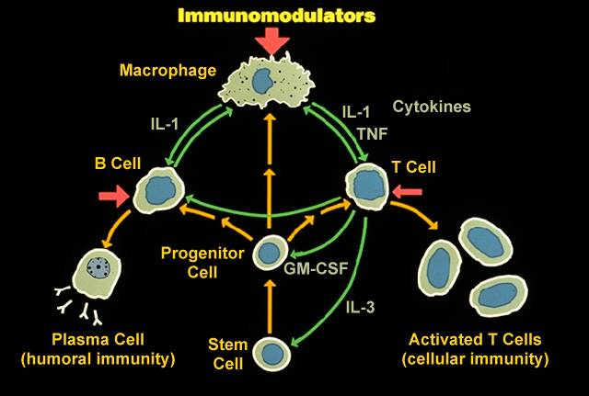
Цитокини
Notes:
Cytokines are low-molecular-weight peptides that are normally found in mammalian blood streams and tissue and are used as messenger molecules from one cell to another. They are involved in inflammatory, immunological, and haematopoietic responses. They are locally produced, extremely potent in picomolar concentrations, and often synergize with one another. They interact with high-affinity cell surface receptors specific for each cytokine.
Cytokines and hormones are different in that cytokines originate in tissue that has other primary functions whereas hormones originate in specific endocrine organs. Frequently, cells can be targets for the same cytokine they secrete.

Slide 43
Хемопоетични растежни фактори
Съвременното лечение препоръчва използването на хемопоетични растежни фактори (цитокини), протеини с ниско молекулно тегло(<80кDa).
Те участват във:
възпалителния,
имунологичния и
хемопоетичен отговор.
Взаимодействат с високо афинитетни рецептори от клетъчната повърхност, специфични за всеки от тях.

Slide 44
Най-често използваните цитокини са:
  гранулоцитен колонистимулиращ фактор (G-CSF), известен като филграстим (Neupogen R),
  пегилираната форма (+ молекула полиетиленгликол за промяна на фармакокинетиката - удължава се полуживотът) на G-CSF, известна като пегфилграстим,
  гранулоцитно макрофагеален колонистимулиращ фактор (GM-CSF), известен още като сарграмостим (Leukine R)
  макрофаген колонистимулиращ фактор (M-CSF),
  стволов клетъчен фактор (SCF).
Първият и третият бяха използвани в Чернобил и Гояния с цел
снижаване тежестта и продължителността на неутропенията и посредством това - намаляване на риска от инфекция.

Slide 45
Основните причини за използване на G-CSF са три:
Ускоряване на неутрофилното възстановяване при пациенти с карцином, лекувани с този фактор.
Видимо скъсен период на неутропения при малък брой пострадали от радиационни инциденти, получавали G-CSF.
Подобрена преживяемост на облъчени кучета и примати, лекувани с него.

Slide 46
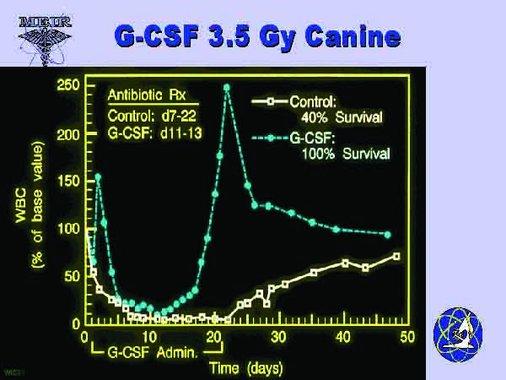

Slide 47
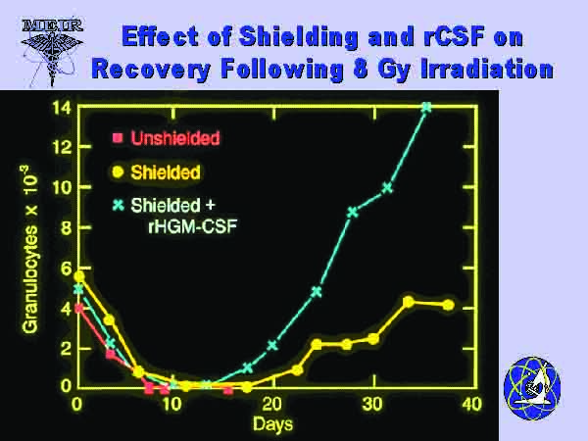

Slide 48
Ефектът от терапията с цитокини върху костния мозък се изразява в:
Повишена продукция на гранулоцити и активиране на техните функции (напр. бактерицидната).
Стимулиране на преживяемостта, делението и диференциацията на предшествениците на гранулоцитите.
Снижаване на времето за узряване на клетките.
Влиянието върху узряването на клетките се изразява с:
Повишена жизненост
Стимулиране допълнителното освобождаване на цитокини

Slide 49
Действат синергично по отношение усилване на хемопоезата. Употребата на хемопоетичните растежни фактори може да бъде обсъждана при пациенти с очаквана тежка неутропения, след изчисляване на възможната доза на облъчване.
За да има максимален ефект, лечението с тези фактори трябва да започне не по-късно от 24^{ия} – 72^{ия} час, след облъчването.
Лечението с CSF може да бъде спряно, когато абсолютният брой на неутрофилите достигне ниво>1х10⁹/L по време на възстановяването след абсолютния минимум.
Повторно лечение може да бъде назначено, ако пациентът има значителен спад в броя на неутрофилите (< 0.5x10⁹/L), след прекратяване на лечението с тези агенти.
За стимулиране на хемопоезата се използва и серия интерлевкини (IL₁-₁₆). Въпреки, че не са използвани при пациенти с радиационно въздействие, е-поетинът и дарбе-поетинът могат да бъдат обсъждани при възникване на анемия.

Slide 50
Пострадалите на екстремна възраст (деца, под 12 и възрастни, над 60 години) са по-чувствителни към облъчването и имат по-ниска ЛД₅₀. Ето защо при тях и при тези, с тежки травматични увреждания и изгаряния, се препоръчва лечението с CSF да започне при по-нисък праг на облъчване (2Gy).
Получилите дози, по-големи от 6-7Gy при инцидент, засягащ повече от 100 пострадали, ще бъдат с лоша прогноза, особено ако имат и други увреждания.
В зависимост от състоянието на здравната инфраструктура и наличните ресурси, трябва да бъдем предпазливи и да се въздържаме от лечение с CSF при пациентите, със значителни изгаряния или тежка травма.

Slide 51
CSF могат да бъдат използвани преференциално при пациенти, без допълнителни увреждания, защото те имат по-голям шанс за преживяване:
например при възрастни, под 60 години и дози на облъчване 3–7Gy
и при деца и възрастни над 60 години с дози на облъчване 2-7 Gy.
Дозирането на CSFs при радиологични пациенти се основава на стандартните дози, използвани при лица с неутропения, настъпила след лечение.

Slide 52
Дозиране на цитоктините
G-CSF Filgrastim (Neupogen^{R})
  2.5-5.0 µg/kg/day (100-200 µg/m²/day)
GM-CSF Sagramostim (Leukine^{R})
  5.0-10.0 µg/kg/day (200-400 µg/m²/day)

Slide 53
Странични ефекти от лечението с цитокини
Преобладаващ страничен ефект на G-CSF – болки по костите, наблюдавани скоро след започване на лечението с G-CSF и веднага след началото на неутрофилното възстановяване
G-CSF може да обостри съществуващи възпалителни заболявания
Основни странични ефекти на GM-CSF – треска, гадене, умора, главоболие, болки в костите, миалгия

Slide 54
Препоръчителни дози при лечение с цитокини*
Цитокини | Възрастни | Деца | Бременни жени | Внимание при:
G-CSF (филграстим) (NeupogenR) | 5мкг/кг дневно s.c., до АБН>1.0x10⁹/L | 5мкг/кг дневно s.c., до АБН>1.0x10⁹/L | Клас С (също като при възрастни) | Сърповидно-клетъчни хемоглобинопатии, сериозни заболявания на коронарната артерия. ОРДС. Да се обсъди прекратяване на лечението, ако по време на възстановяване на неутрофилите се развият белодробни инфилтрати.

Slide 55
Препоръчителни дози при лечение с цитокини*
Цитокини | Възрастни | Деца | Бременни жени | Внимание при:
Пегилиран G-CSF (пегфилграстим) | 1 доза от 6 мг s.c. | при подрастващи >45 кг, 1 доза от 6 мг s.с. | Клас С (също като при възрастни) | Сърповидно-клетъчни хемоглобинопатии, сериозни заболявания на коронарната артерия. ОРДС.

Slide 56
Препоръчителни дози при лечение с цитокини*
Цитокини | Възрастни | Деца | Бременни жени | Внимание при:
GM-CSF (сарграмостим) (Leukine R) | 250 мкг/м² дневно s.c. до АБН>1.0x10⁹/L | 250 мкг/м² дневно s.c. до АБН>1.0x10⁹/L | Клас С (също като при възрастни) | Както при филграстим
Съкращения: АБН-абсолютен брой неутрофили; ОРДС-остър респираторен дистрес синдром.
*Да се консултират с експерти по биодозиметрия!
Клас С, съгласно US Food and Drug Administration показва наличие на тератогенен или ембриотоксичен ефект върху животни, но те не са доказани при жени, или че няма проучвания върху животни или бременни жени

Slide 57
Кръвни продукти
Преливането на клетъчни компоненти като еритроцити и тромбоцити се налага при пациенти с тежки костно-мозъчни увреждания.
Обикновено такива се наблюдават 2 до 4 седмици след инцидента, което позволява да се мобилизират кръводарителите.
Заместващата терапия с кръвни клетки е необходима и при възстановяване на травмите.

Slide 58

Лечение на тромбоцитемията
Преливането на тромбоцити остава основната терапия за подържане на адекватен брой клетки

Slide 59
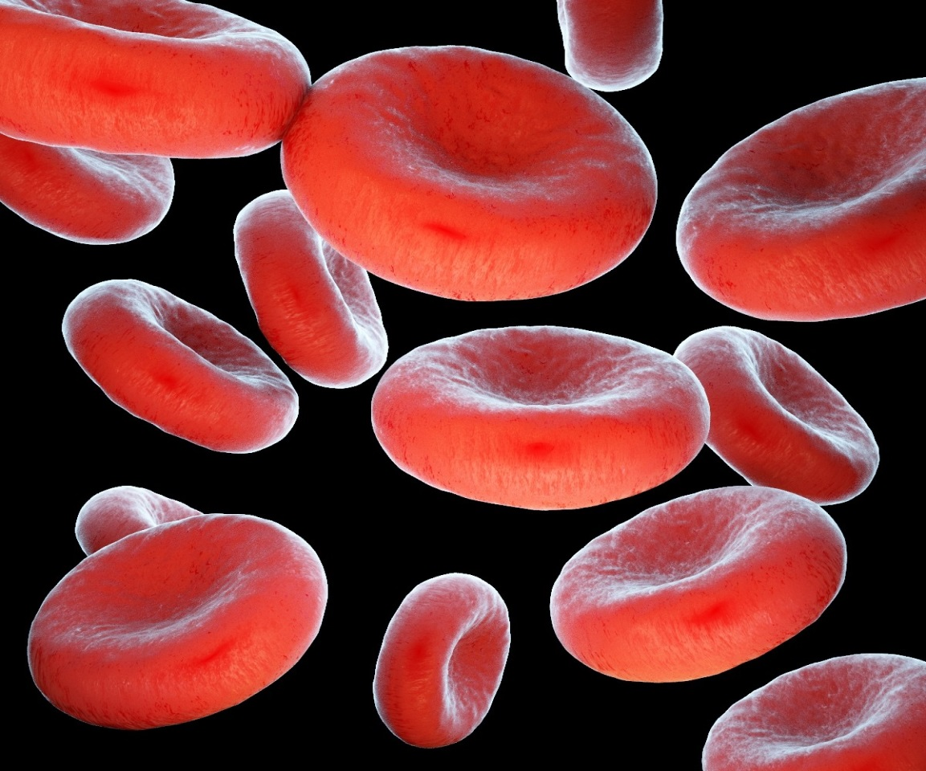
Тромбоцитите са първите необходими и най-важни кръвни клетки, които трябва да бъдат въвеждани многократно за подържане на броя им над 20 х 10⁹/L. При хирургична намеса, тромбоцитният брой да е >75 000/μL (75 х 10⁹ / L)
За лечение на анемията се използва преливането на еритроцитна маса

Slide 60
Трансфузията се прави за подържане на хематокрита, по-висок от 30%, с цел ограничаване вероятността от остър кръвоизлив.
Всички клетъчни продукти трябва да бъдат освободени от левкоцити и облъчени с 25Gy за предпазване от предаването при кръвопреливането на някои заболявания от донора на облъчения (и следователно имуносупресивен пациент).
Известно е, че отстраняването на левкоцитите намалява нехемолитичните температурни реакции и имуносупресивните ефекти от кръвопреливането.
Отстраняването на левкоцитите улеснява защитата срещу тромбоцитната алоимунизация и срещу придобити инфекции с цитомегаловирус.

Slide 61
Антимикробни средства
Основните принципи при лечението на инфекциите включват:
  Профилактика
- бариери/изолация
- добра деконтаминация
- антивирусни агенти
- антимикотични агенти
- профилактика на Pneumocystis
- ранна терапия с цитокини
- затваряне на раните
- избягване на инвазивни процедури
  Терапия на инфекциите
специфични антибиотици след антибиограма
  Специфична терапия на левкопенията
- въвеждане на цитокини

Slide 62
Повишената чувствителност към инфекции е в резултат на:
нарушаване целостта на чревната бариера и на кожата
и поради потискане на имунитета.
Въвеждането на антибиотици намалява смъртността при кучета, облъчени с ЛД_{50/30}.
Контролирането на инфекцията през време на критичната неутропения е основният фактор за успешен изход от лечението.

Slide 63
Профилактичното антибиотично лечение не е показано при облъчени пациенти, без неутропения.
Антибиотичната терапия при тях трябва да бъде насочена към огнищните инфекции или към по-вероятните патогени.
Приложението на антибиотици за лечение на фебрилните неутропенични пациенти е подобно на това, прилагано при имунокомпрометираните пациенти, лекувани за карциноми.
Това лечение се провежда съгласно установените стандарти и практика.

Slide 64
Флуорохинолоните са широко използвани за профилактика на неутропеничните пациенти. (напр. Avelox 1x400mg per os (i.v.) или Tavanic 1 x 500mg i.v. )
При пациенти с изразена неутропения (абсолютен брой на неутрофилите<0.5х10⁹/L), широкоспектърните антибиотици трябва да бъдат прилагани през целия период на неутропенията.
Профилактиката трябва да включва:
флуорохинолон със или без стрептококов обхват плюс
пеницилин или негово производно,
антивирусни агенти (Acyclovir, 5-10 mg/kg i.v. през 8 часа)
антимикотични средства (Flukonazol 200mg per os (i.v.) на 12 часа

Slide 65
Антибиотиците трябва да бъдат приемани, докато установим, че:
не са ефективни (напр. пациентът развива неутропенична треска), или
броят на неутрофилите се възстанови (абсолютен брой>0.5х10⁹/L).
Огнищните инфекции, развити през време на периода на неутропения, изискват пълен курс антибиотично лечение.
При пациенти, развили треска по време на получаването на флуорохинолон, последният трябва да бъде спрян и лечението да бъде насочено към Gram (-) бактерии, основно Pseudomonas aeruginosa.

Slide 66
Срещу последния се използва комбинация от:
цефалоспорини (напр. цефалоспорин ІІІ-та генерация като Ceftazidim (Fortum) 1.0g 3 x дневно i.v.(i.m.) или 2.0g 2 x дневно) и
аминоглюкозидни антибиотици (Gentamycin 1 x дневно 5.0-7.0 mg/kg в 100ml 5% Sol. Glucosae i.v. за > 60 min. Вместо Gentamycin може Тobramycin 3mg/kg дневно, разделен на 3 приема i.v. в 50-100ml 0.9% NaCl или 5% Dextrosae за 20-60 min.). Аминоглюкозидните антибиотици се използват при запазена бъбречна функция.
При устойчивост към цефалоспорините алтернативите са:
    Карбоксипеницилин (Carbenrcillin или Ticarcillin)
    Уреидопеницилин (Azlocillin или Mezlocillin)

Slide 67
Използването на допълнителни антибиотици се основава на установените огнища (например анаеробни коки и причинители, които могат да се срещнат при пациенти с коремна травма или инфекции с Gram (+) бактерии като Staphylococcus и Streptococcus, насложени върху обширни изгаряния). Променената анаеробна чревна флора може да влоши резултата от лечението на облъчените.
Ето защо се препоръчва чревната профилактика да не бъде провеждана емпирично, освен ако не е клинично показана (например при пациенти с коремно нараняване или ентероколит, причинен от Clostridium).
Осигуряването на специфични условия в болничните стаи, особено стерилността, може да се отрази благоприятно върху опастността от развитие на инфекция.

Slide 68
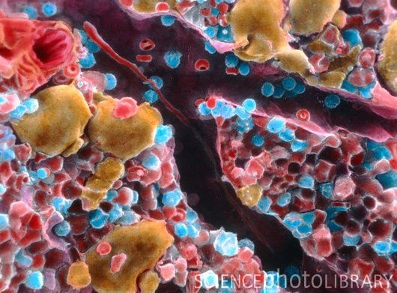
Трансплантация на костен мозък
В случай на необратима костно-мозъчна недостатъчност, въпреки интензивното лечение, е необходима костно-мозъчна трансплантация, след намирането на подходящи донори.
Първоначалният опит с този метод на лечение при облъчени пациенти датира от 1958г.
При оценка на опита с алогенна трансплантация, проведена при 29 пациенти, жертви на радиационни инциденти, всички пострадали с изгаряния са починали и само трима са преживяли повече от година
Успеваемост на трансплантацията в Чернобил – 42%.

Slide 69
При възможност, трансплантацията трябва да бъде обсъждана при пациенти, облъчени с дози от 7 до 10Gy, без значителни изгаряния или други тежки органни увреждания.
Пострадали, с брой на гранулоцитите над 0.5х10⁹/L и брой на тромбоцитите над 10х10⁹/L към 6-ия ден след облъчването могат да не бъдат предлагани за трасплантация.
При изключителни обстоятелства, когато подходящите донори или автоложен костен мозък са налице, трасплантацията на стволови клетки може да бъде обсъждана при пациенти, облъчени с дози, надхвърлящи 4Gy.
След трансплантацията, преди значителното снижение в броя на лимфоцитите, трябва да бъде въведен типов човешки левкоцитен антиген.

Slide 70
Лечение на гастроинтестиналния синдром
Лечението включва:
вливането на течности и електролити. Ако абсорбционният капацитет на червата е силно увреден, се налага парентерално хранене.
Въпреки това, смъртта често се дължи на обилно кървене поради нарушен чревен интегритет и чревен септичен шок.

Slide 71
Подържащо лечение
  Облъчените с високи дози, които нямат шанс за благоприятен изход, са подходящи за подържащо лечение. То включва въвеждането на :
  антиеметични
  антидиарични средства
  психологична помощ за пациентите, и за техните близки.

Slide 72
Терапевтични възможности за жертвите на остро радиационно въздействие
Диагноза
Препоръчано лечение
1. Гадене, повръщане
2. Напрежение, страх
Diphenhydramin, 25-50 mg i.v., на 4-6 часа
Ondasetron (Zofran), 10 mg i.v.,на 4-6 часа
Lorazepam, 1-2 mg i.v., на 4-6 часа
Nembutal, 100 mg i.v.,на 8 часа

Slide 73
Терапевтични възможности за жертвите на остро радиационно въздействие
Диагноза | Препоръчано лечение
3. Треска 4. Кръвоизлив в стомашно-чревния тракт | Acetominophen (Paracetamol), 650mg per os на 4 - 6 часа Aluminium hydroxide/Simethicon(Antiacid), 30 ml на 4 часа Famotidin, 20 mg i.v. или per os на 12 часа Ranatidin, 100 mg i.v. на 12 часа или 150 mg per os на 12 часа

Slide 74
Терапевтични възможности за жертвите на остро радиационно въздействие
Диагноза | Препоръчано лечение
5. Болка, гърчове, възпаление на мукозите, възпаление в стомашно-чревния тракт, панцитопения | Morphin, 5 - 10 mg i.v. или per os на 1 час. Лечение с кръвни продукти. Вливания на тромбоцитна и еритроцитна маса. Хемопоетични растежни фактори. Gentamycin/Vancomycin/Nystatin за стерилизация на стомашно-чревния тракт
6. Мукозни инфекции | Nystatin суспенися Chlorhexidin за промивка Разреден Н₂О₂ за промивка

Slide 75
Терапевтични възможности за жертвите на остро радиационно въздействие
Диагноза | Препоръчано лечение
7. Опортюнистични инфекции | Изолация Acyclovir 5 - 10 mg/kg i.v. на 8 часа Trimethoprim-sulfamethoxazol (Biseptol) два пъти седмично за профилактика на пневмония, причинена от Pneumocystis carini Fluconazol 200 mg per os или i.v. на 12 часа Amphophotericin
8. Аплазия на костния мозък | Насочване към трансплантационен център

Slide 76
Лечебни модели при остро радиационно въздействие
(По д-р Филип МакКарти, Директор на Програмата по костно-мозъчна трансплантация, консултант на Болницата в Хюстън и Медицинския колеж Байлор)
Модели (доза, Gy) | Eфекти | Лечение
Ниски дози (0,5 - 1,0 Gy) | Повръщане | Антиеметици, напр. Methoclopramid (Cerucal)

Slide 77
Лечебни модели при остро радиационно въздействие
Модели (доза, Gy) | Eфекти | Лечение
Средна доза (2,5 Gy) | Хемопоетичен синдром Тромбоцитопения Левкоцитопения (Панцитопения) Инфекция Остър вътрешен кръвоизлив (от тромбоцитопенията) | Хоспитализация Рутинна изолация Не се прелива кръв, а кръвни продукти,особено тромбоцити. Широкоспектърни АБ. Противовирусни средства. Противогъбичкови средства. Парентерално хранене. Хоспитализация

Slide 78
Лечебни модели при остро радиационно въздействие
Модели (доза, Gy) | Eфекти | Лечение
Високи дози (3 - 8 Gy) | Чревни ендотоксини водят до чревна инфекция Септицемия Костно-мозъчна деструкция Панцитопения Имунна некомпетентност Остър вътрешен кръвоизлив Кожни изгаряния | Широкоспектърни АБ Костно-мозъчна трансплантация Растежни стимулатори на стволови клетки Хемопоетични растежни фактори (напр. GM-CSF, GCSF) Кръвни продукти (особено тромбоцити) Рутинна изолация Противовирусни средства Противогъбичкови средства Парентерално хранене Лечение на изгарянията

